Slide 1

Полиморфные варианты генов DNAJA3 и DNAJB2 связаны с возрастом манифестации ишемического инсульта, холестерином и параметрами гемокоагуляции
Кобзева Ксения Андреевна
Федеральное государственное бюджетное образовательное учреждение высшего образования «Курский государственный медицинский университет» Министерства здравоохранения Российской Федерации, НИИ Генетической и молекулярной эпидемиологии, лаборатория геномных исследований, 305041, Курская область, г. Курск, ул. К. Маркса, д.3
e-mail: kseniya.kobzeva.0246@gmail.com

Slide 2
Финансирование
Российский научный фонд (№ 22-15-00288)

Slide 3
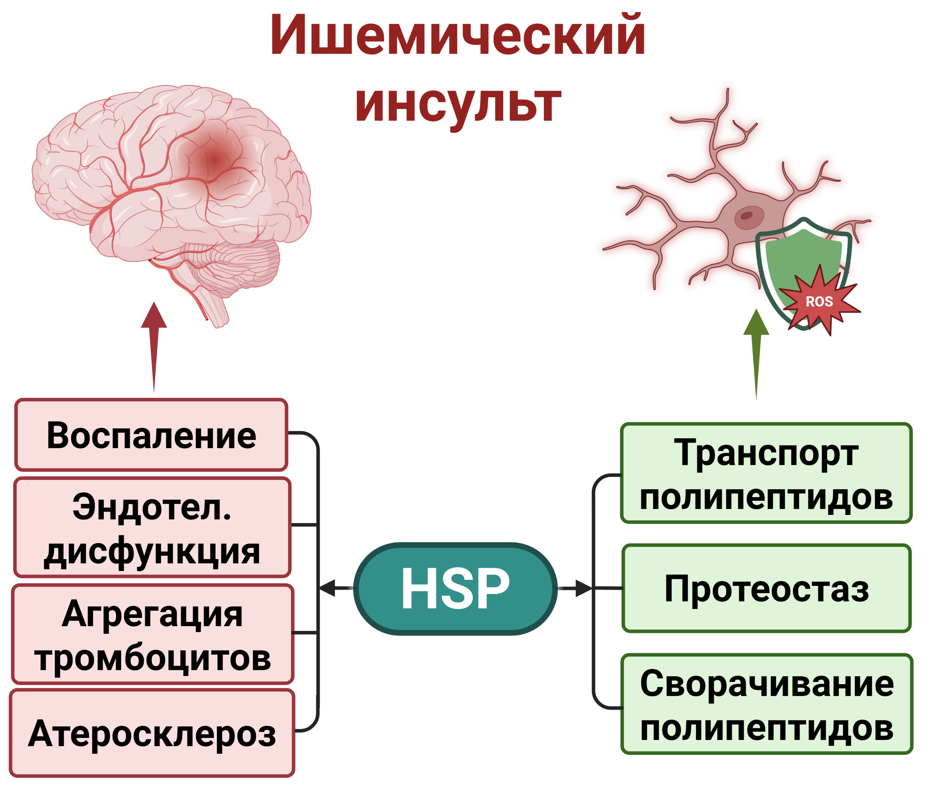
Актуальность
Белки теплового шока (HSP) играют важнейшую роль в молекулярных механизмах ишемического инсульта (ИИ). Белки семейства HSP40 характеризуются доменом J, который направляет их взаимодействие с партнером HSP70 и облегчает сворачивание, сборку и деградацию белка. Возможная роль HSP70 в прогрессировании сердечно-сосудистых заболеваний уже выявлена; однако на сегодняшний день молекулярно-генетические исследования участия генов, кодирующих белки семейства HSP40, в клинических проявления у пациентов с ИИ еще не проводились.
Целью исследования стало изучить, связаны ли девять однонуклеотидных полиморфизмов в генах, кодирующих белки семейства HSP40, с клиническими проявлениями ИИ.

Slide 4
Методы
С помощью ПЦР на основе TaqMan и системы MassArray-4 проведено генотипирование образцов ДНК 1306 больных ИИ.
Для оценки связи между генотипами и количественными признаками были рассчитаны логарифмически линейные коэффициенты регрессии (β) и стандартные ошибки (SE).
Коррекция множественных сравнений проводилась с использованием пермутационного теста (Pperm). Статистическая значимость рассматривалась при Pperm <0,05.

Slide 5
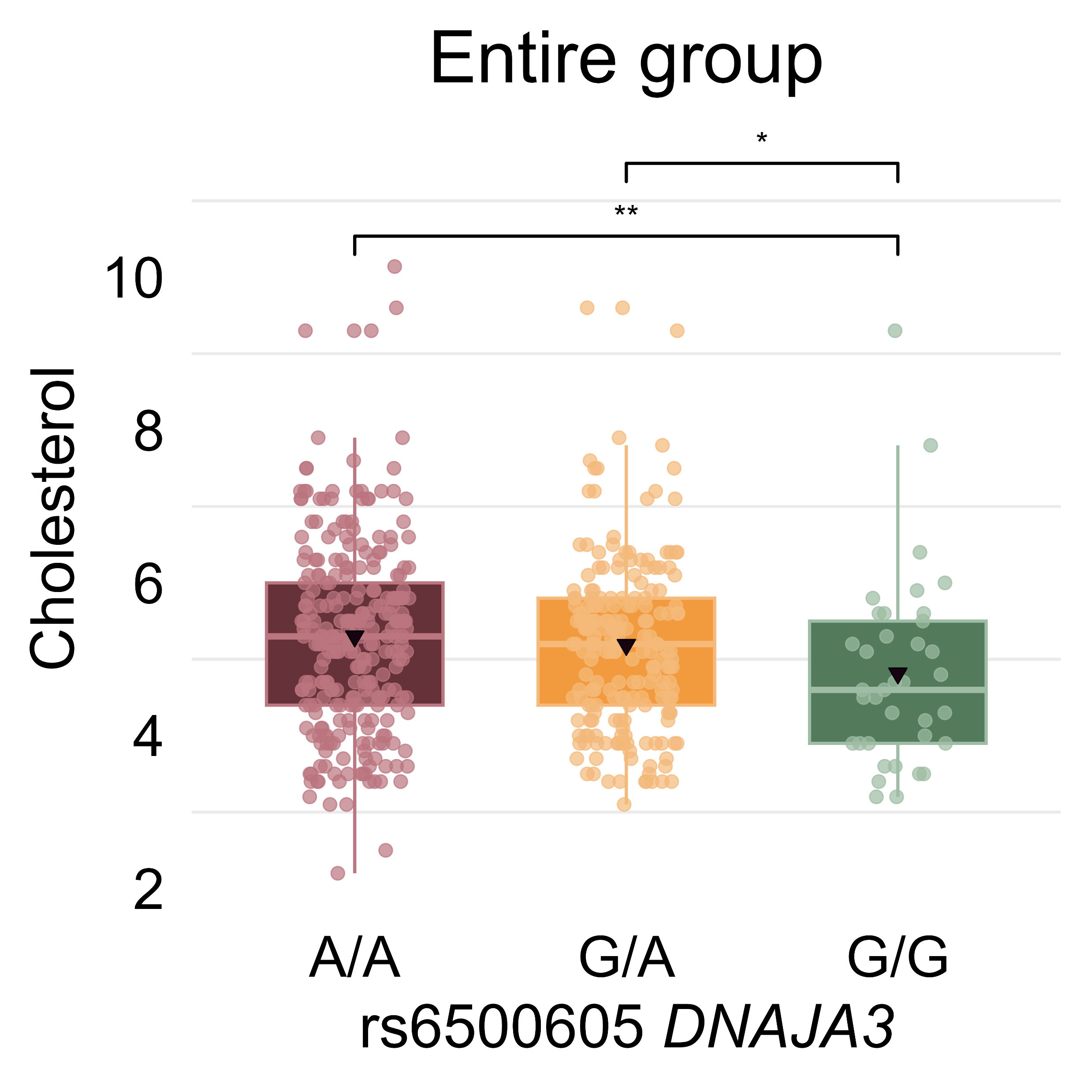
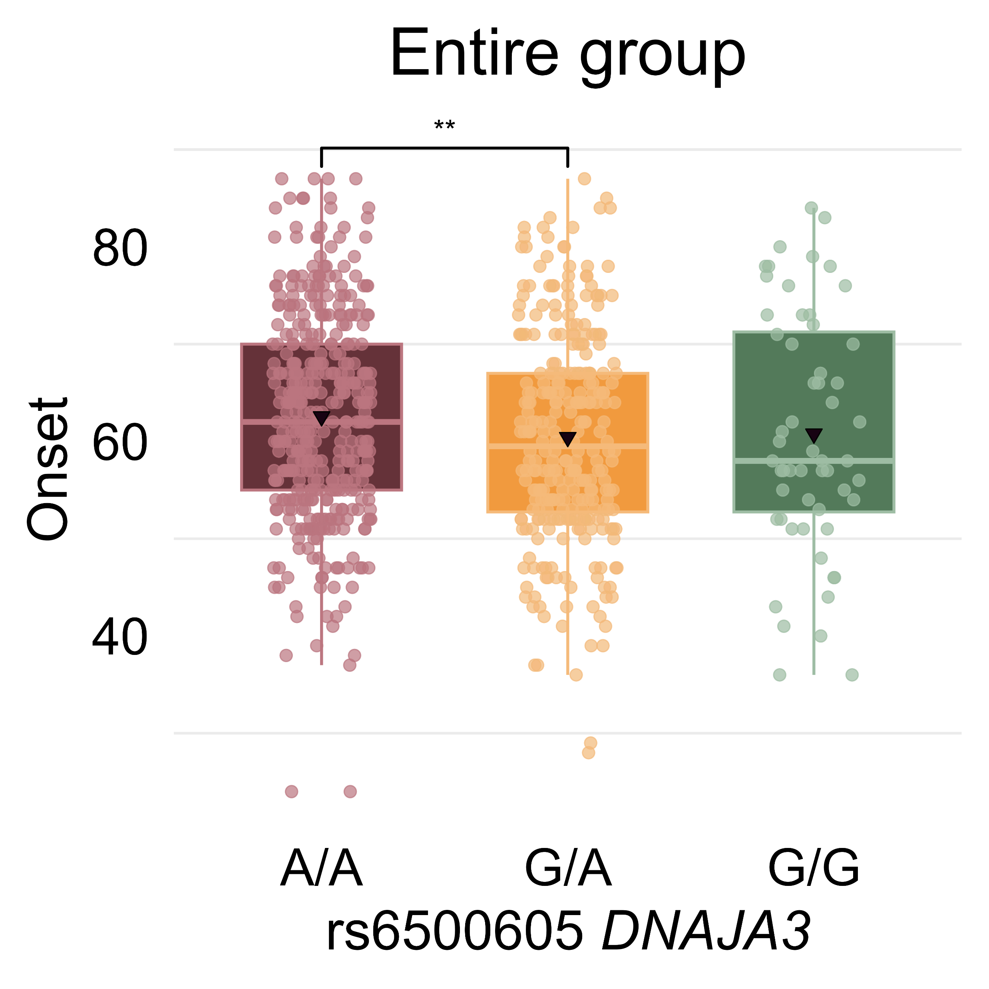
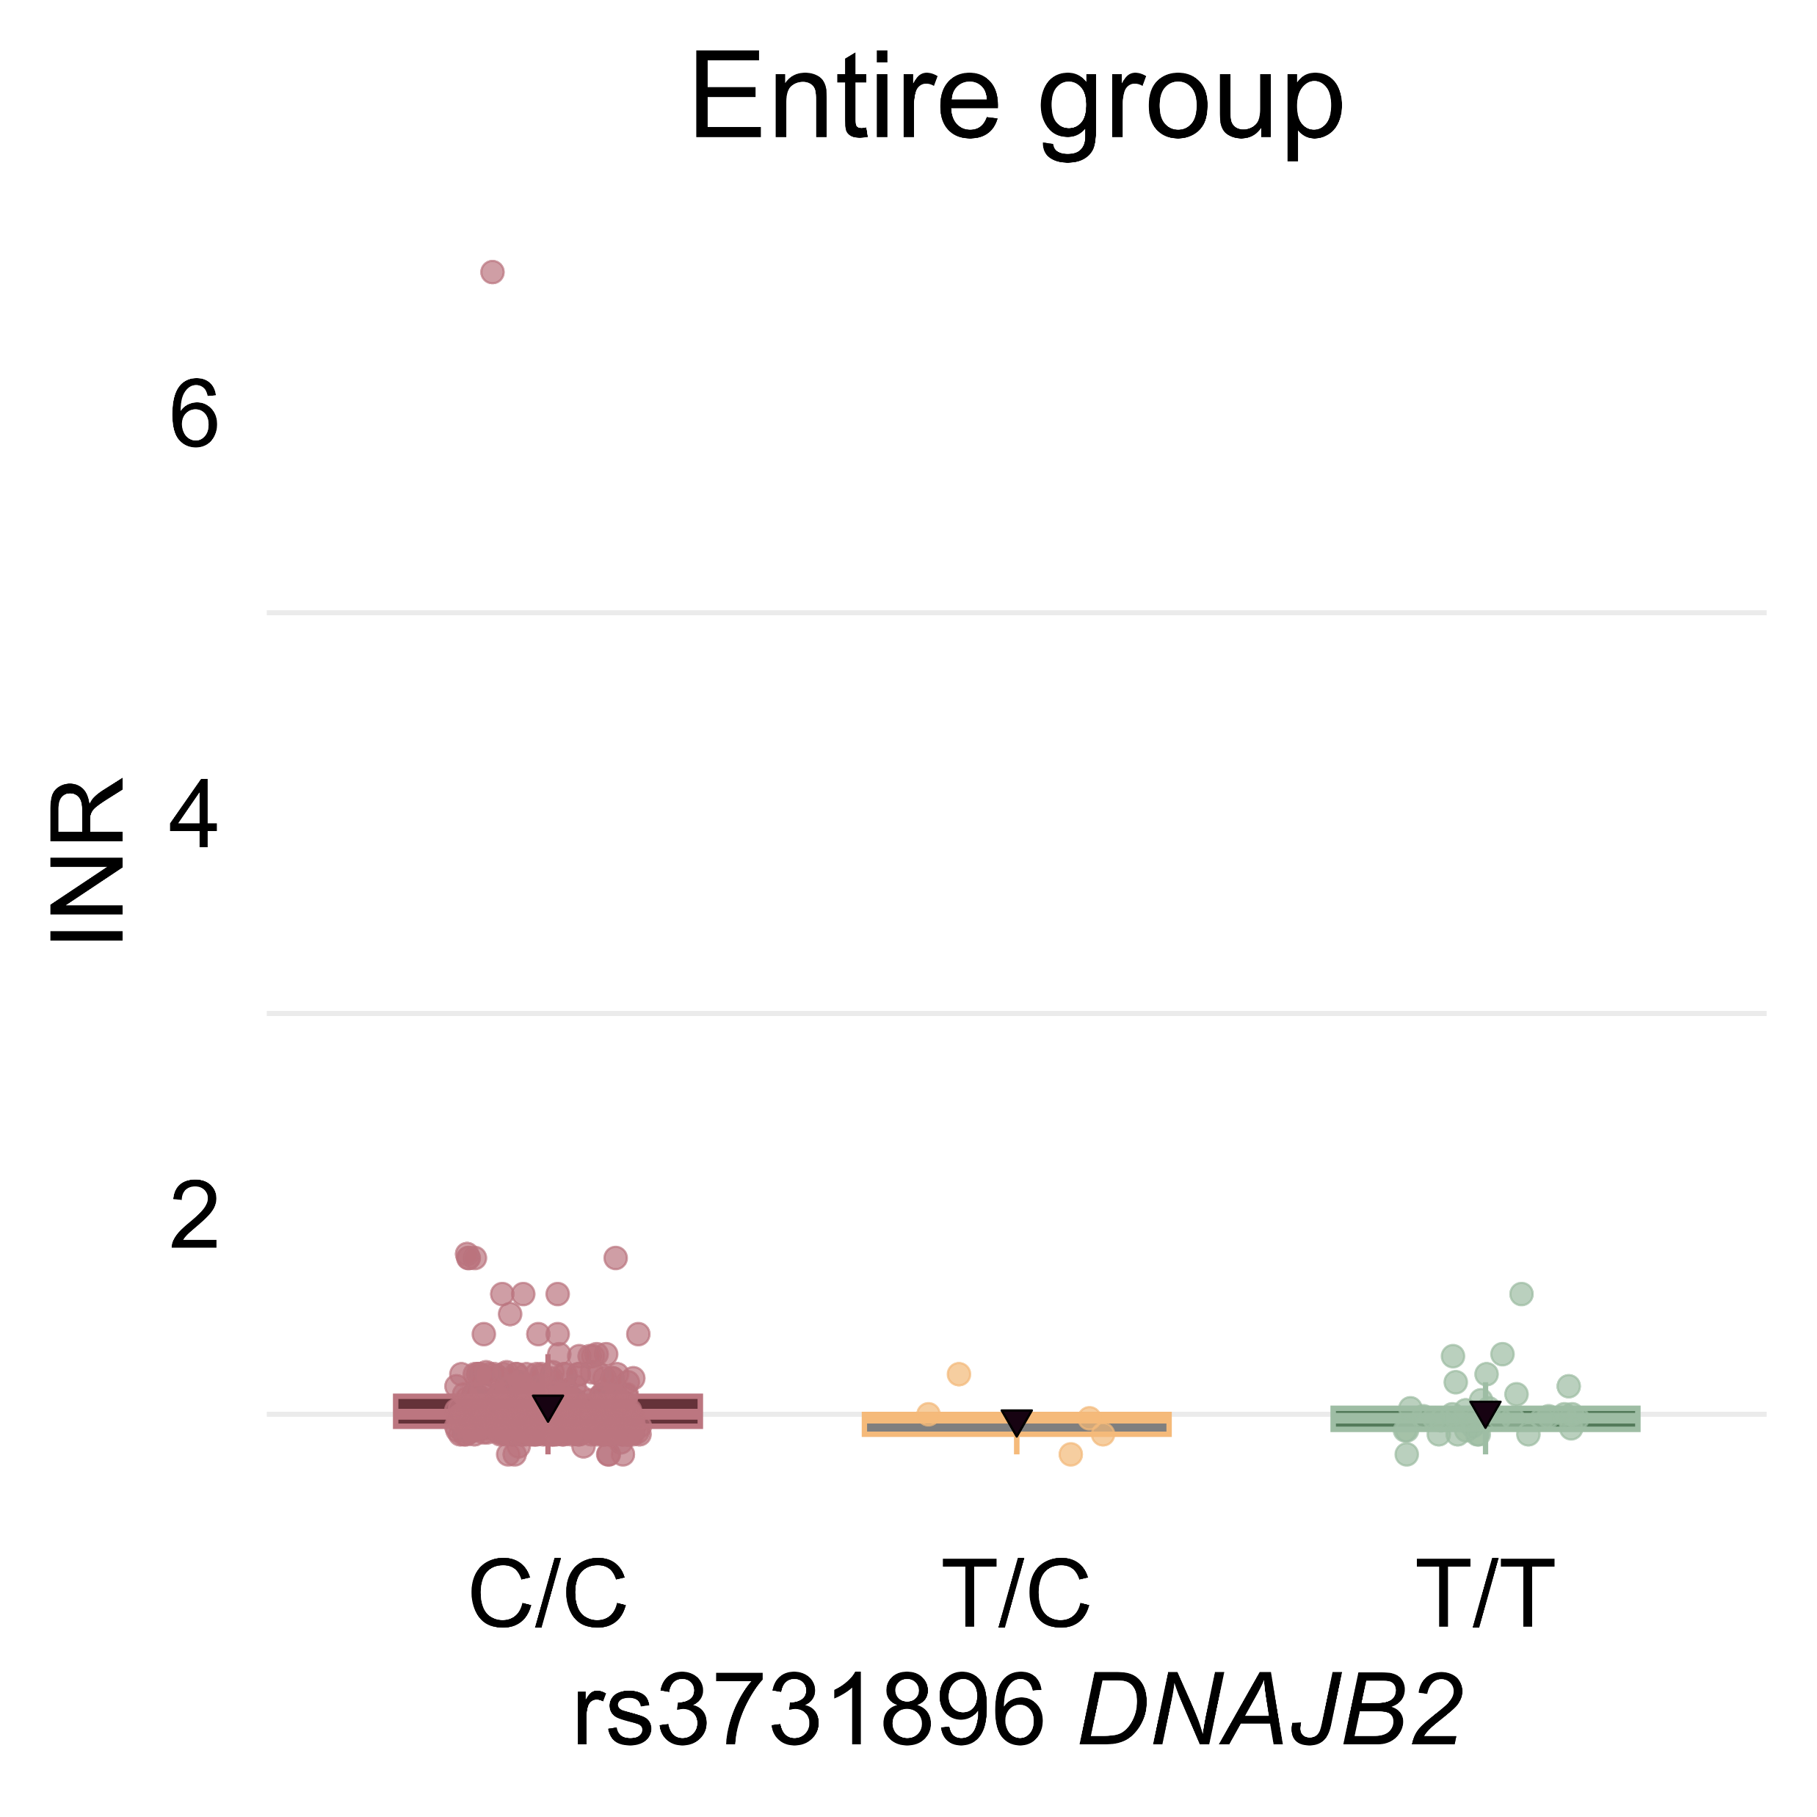
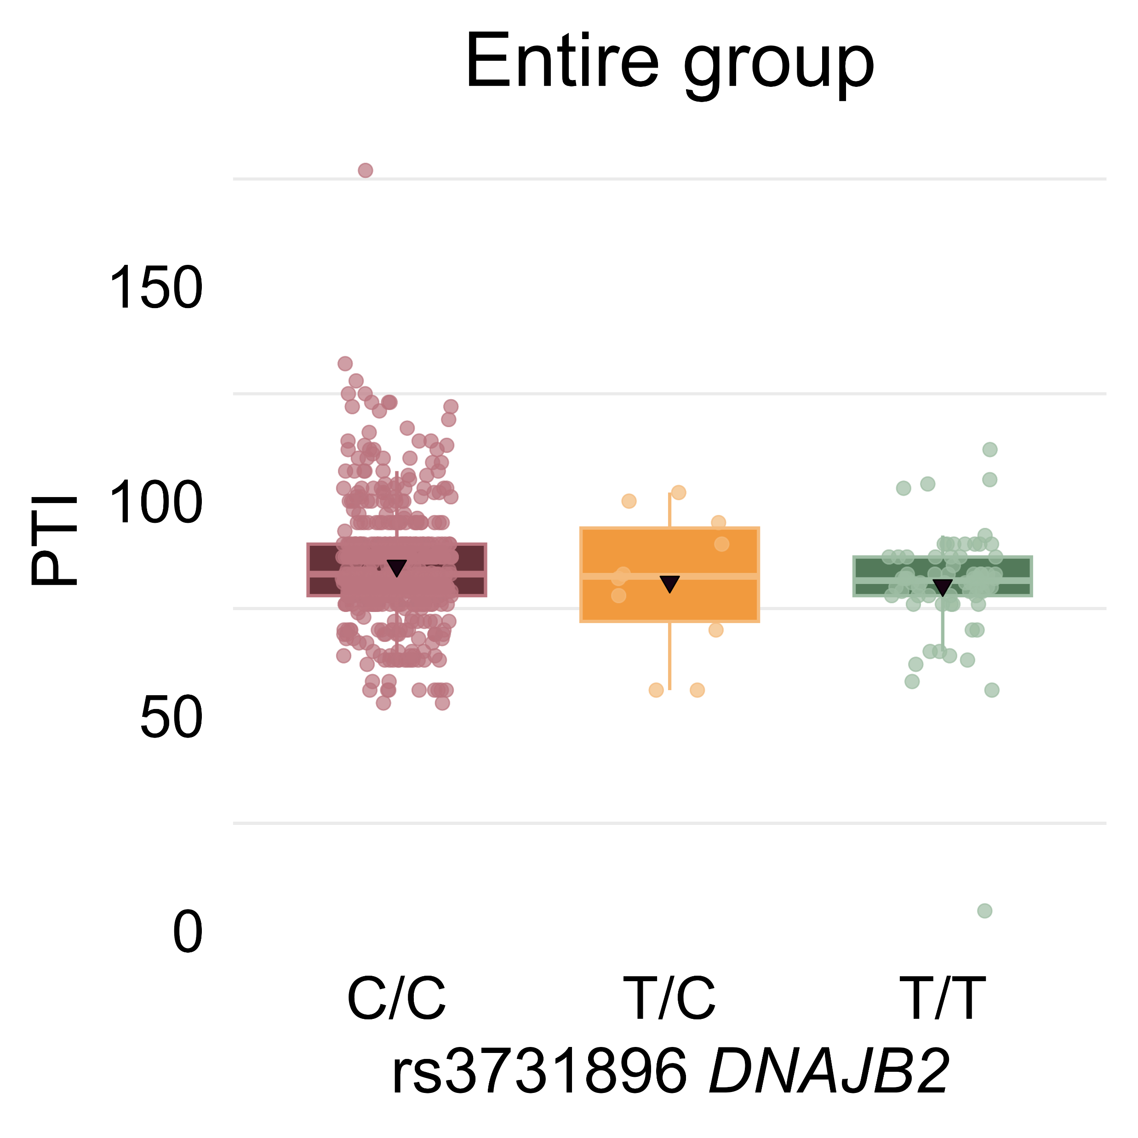
Результаты
Полиморфный вариант rs6500605 DNAJA3 ассоциирован с уменьшением возраста манифестации ИИ (β = -1,33±0,64, P_{perm} = 0,03) и общего холестерина в крови (β = -0,42±0,54, P_{perm} = 0,02).
В то время как с изменениями параметров коагуляции крови связан полиморфный вариант rs3731896 DNAJB2: у носителей минорного аллеля T уменьшаются значения ПТИ (β = -2,31±0,87, P_{perm} = 0,008) и МНО (β = -0,10±0,049, P_{perm} = 0,045).

